Slide 1
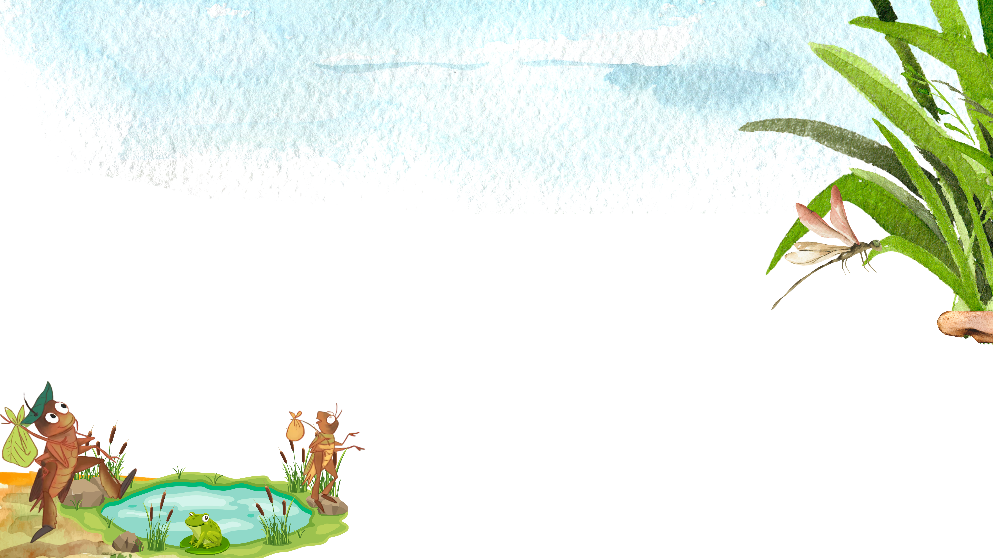


Trượng nghĩa: trọng điều phải, dựa vào lẽ phải để hành động.

Slide 2

“Dế Mèn phiêu lưu kí” của nhà văn Tô Hoài/ là cuốn sách gồm 10 chương,/ kể về cuộc phiêu lưu của chú Dế Mèn/ trong thế giới côn trùng sinh động và ngộ nghĩnh.
Những trải nghiệm của Dế Mèn/ đem lại cho độc giả bài học nhẹ nhàng về tình bạn,/ về thái độ và cách ứng xử trong cuộc sống,/ đồng thời chuyển tải ước mơ cao đẹp về một thế giới đại đồng,/ nơi tất cả đều là bạn bè,/ anh em.
Đặc biệt,/ cuốn sách đã được dịch sang 15 thứ tiếng,/ trở thành tác phẩm văn học Việt Nam được dịch ra nhiều thứ tiếng nhất/ tính đến nay...

Slide 3

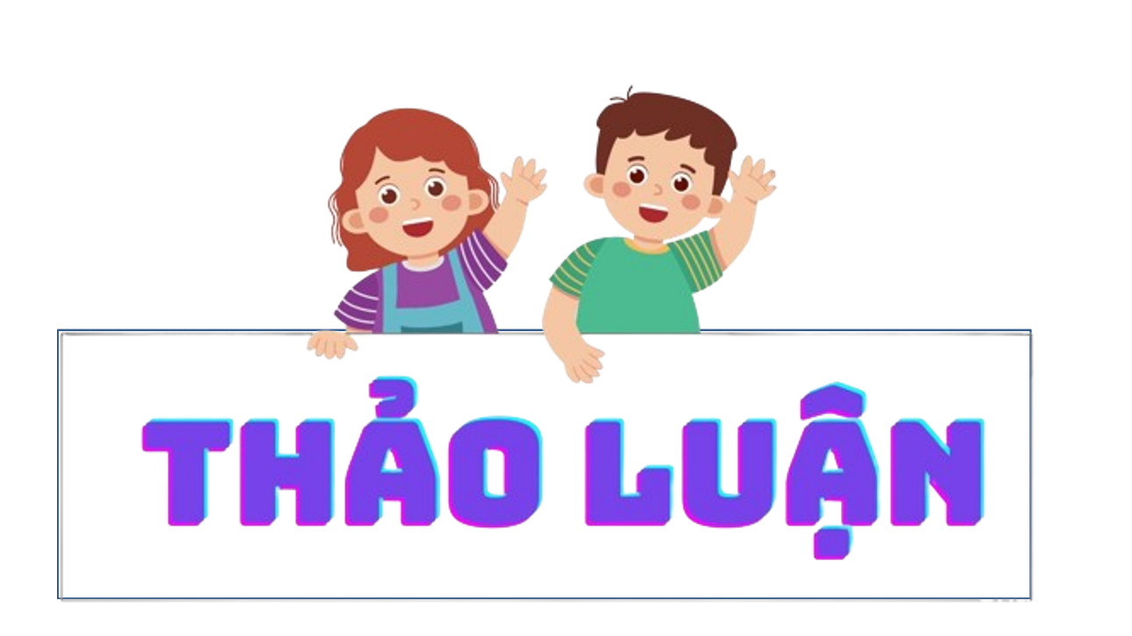
1. Nêu những thông tin em biết qua lời giới thiệu sách?

Slide 4



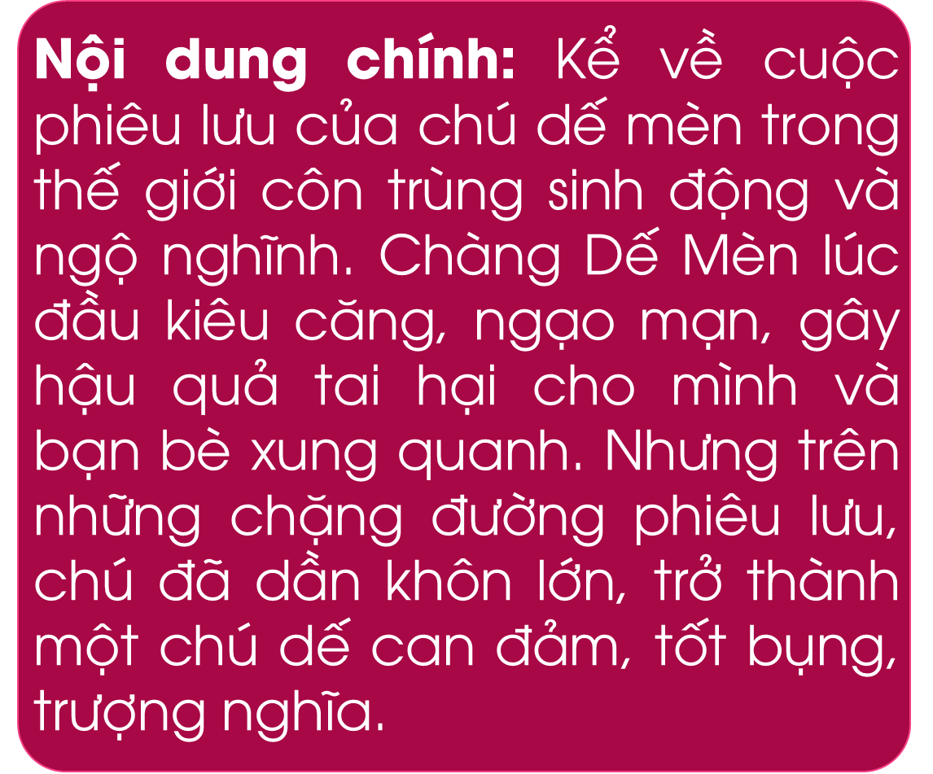

Slide 5
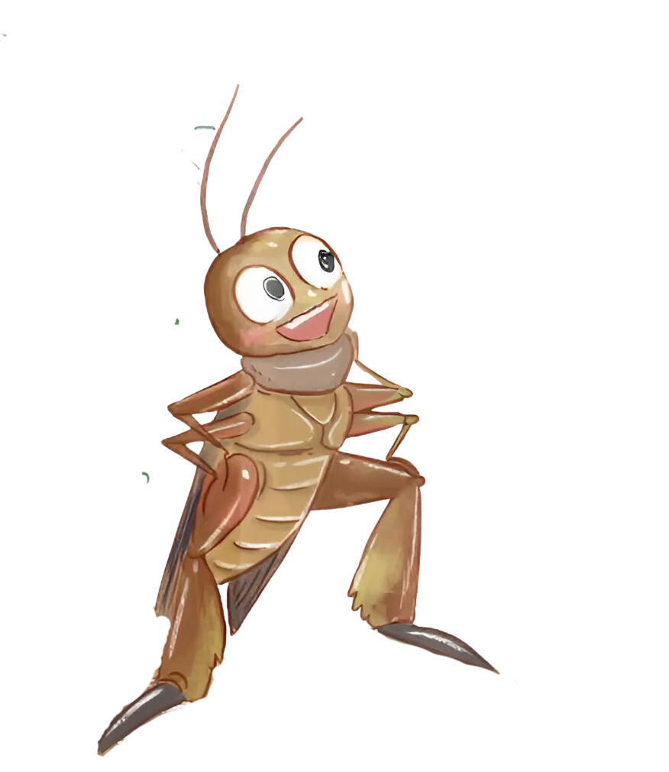
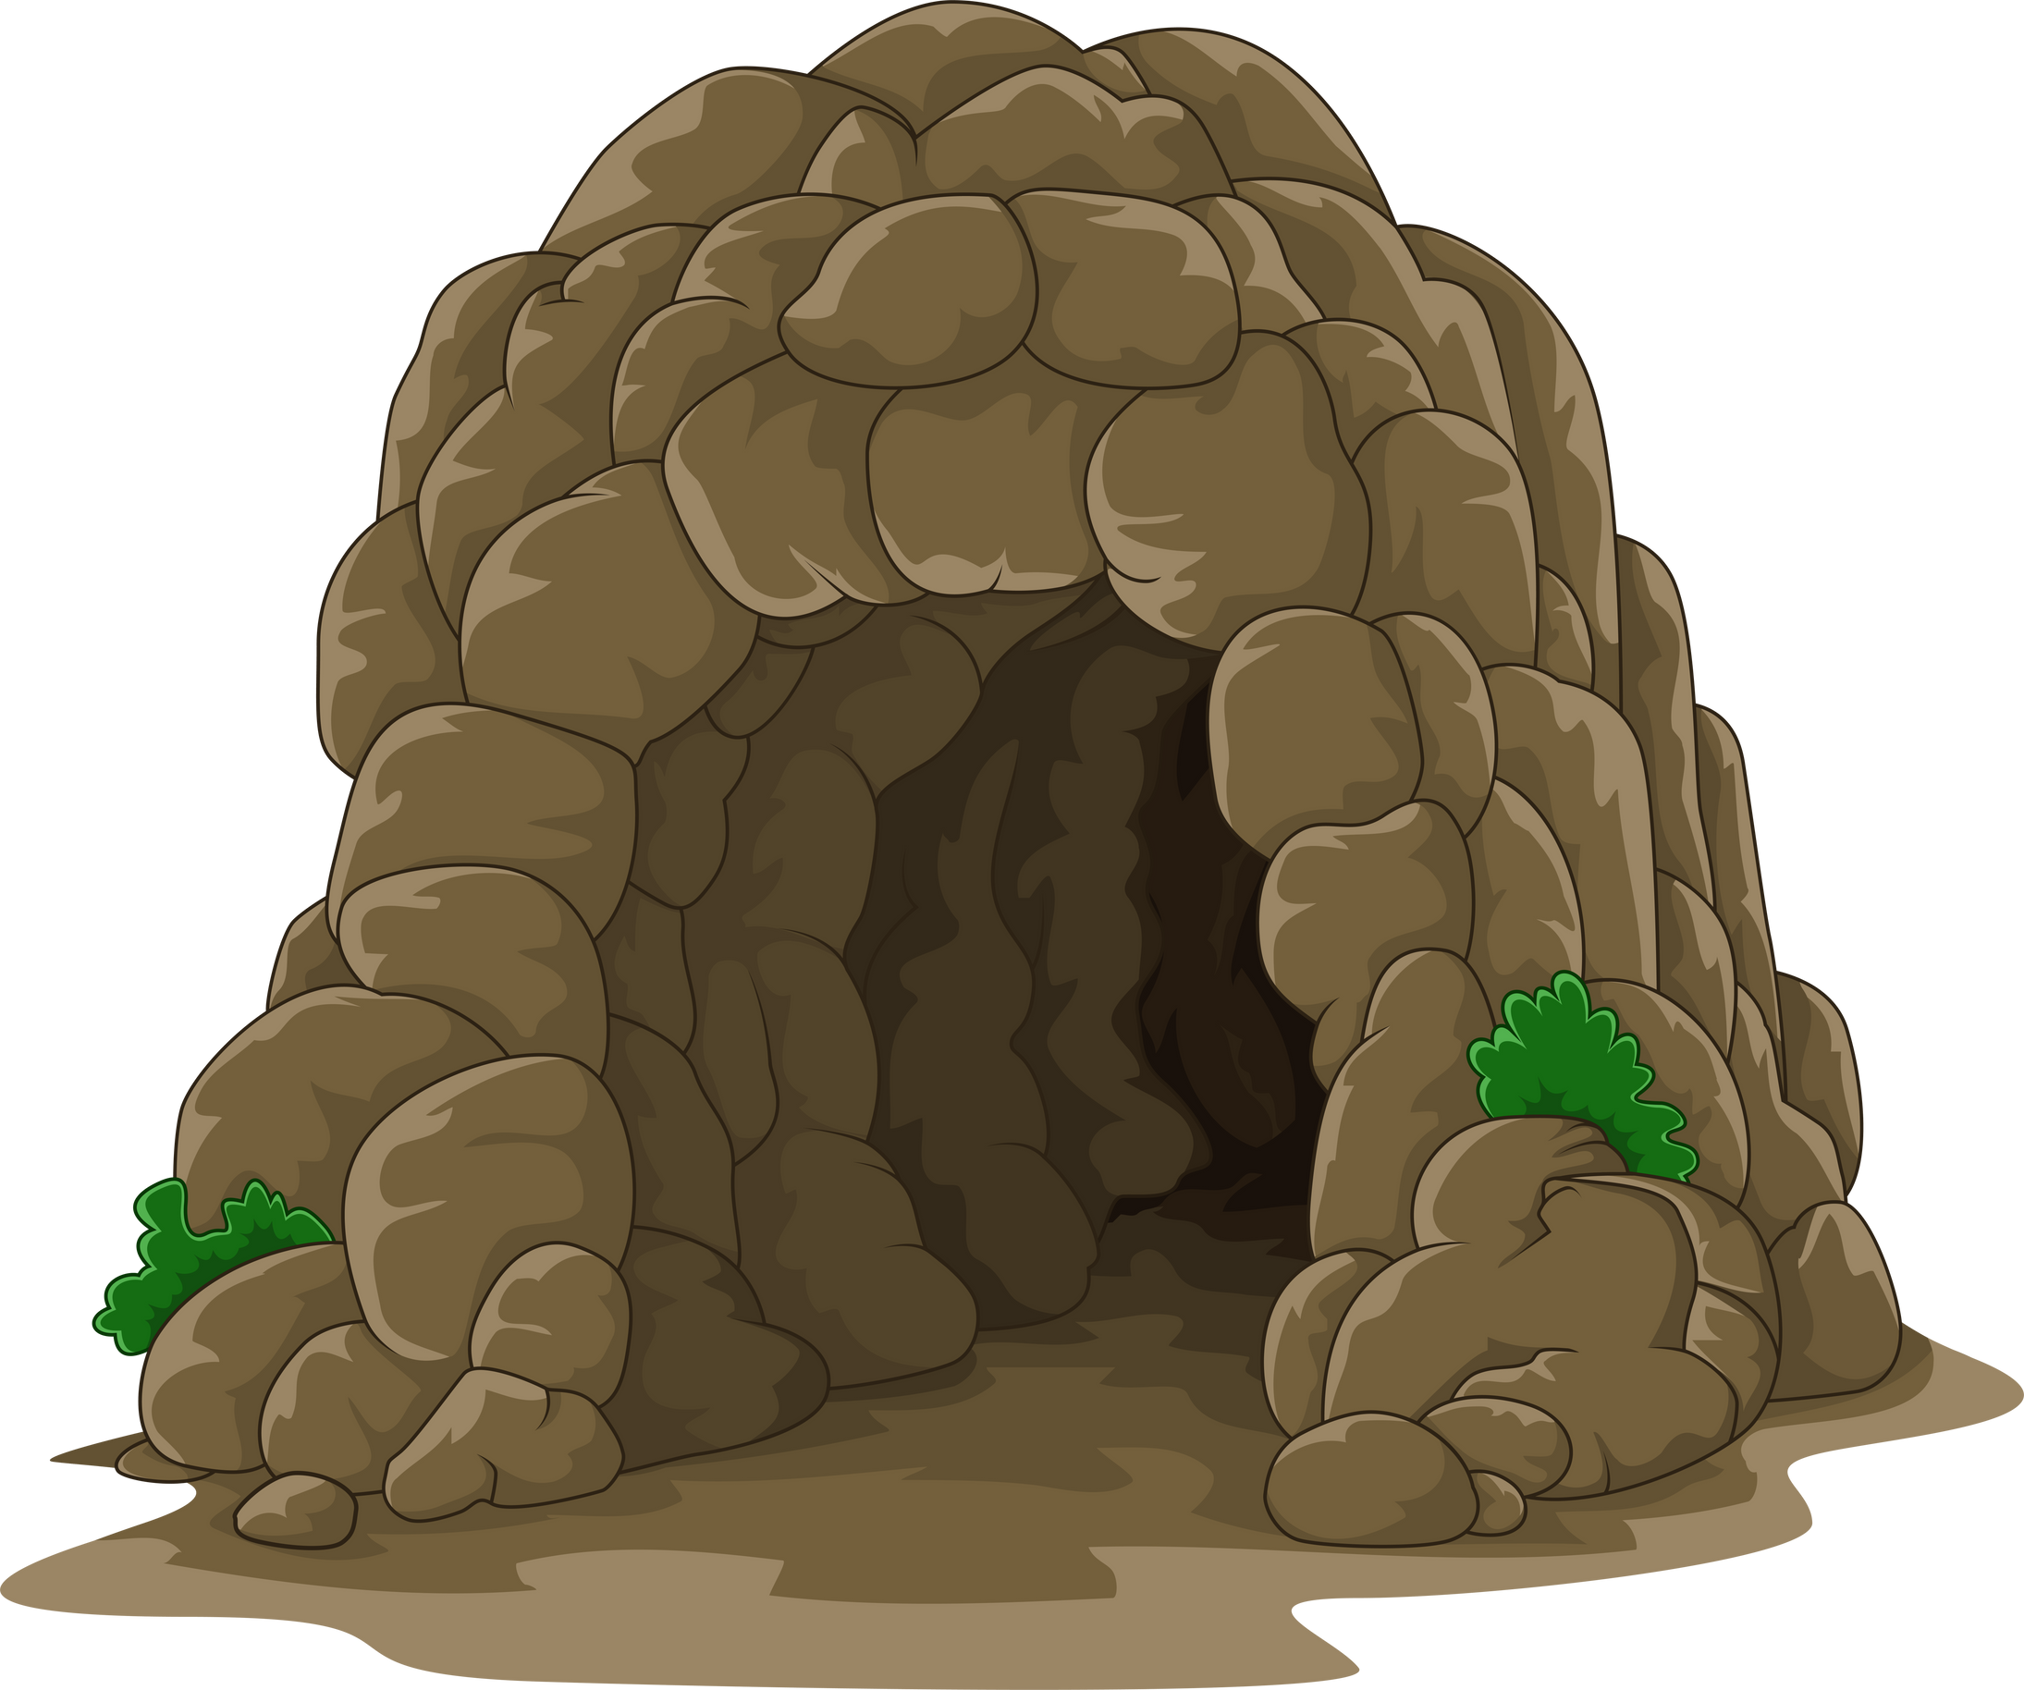

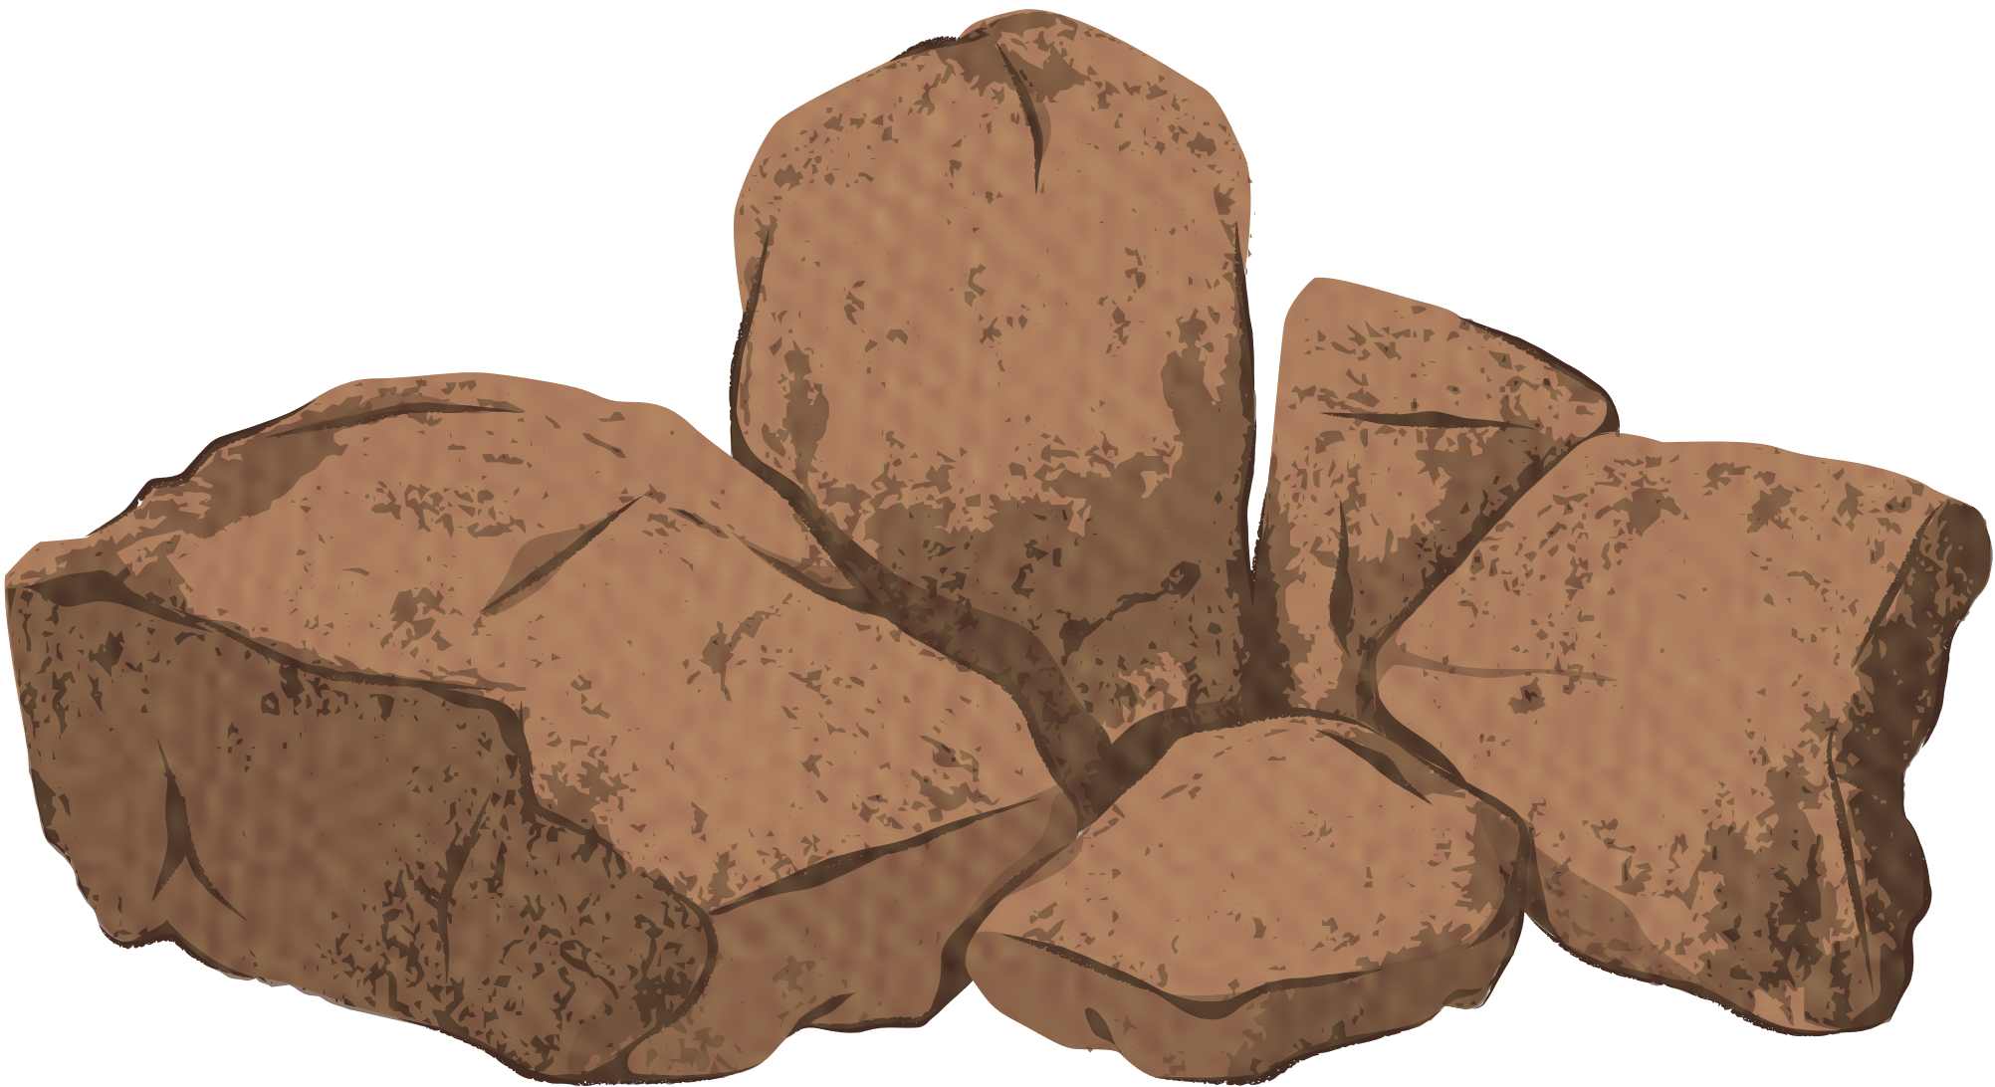
2. Nhân vật chính của cuốn sách được giới thiệu như thế nào?
Nhân vật chính của cuốn sách là Dế Mèn, được giới thiệu: lúc đầu kiêu căng, ngạo mạn, gây hậu quả tai hại cho chính mình và bạn bè xung quanh. Nhưng trên những chặng đường phiêu lưu, chú đã
dần khôn lớn, trở thành một
chú dế can đảm, tốt bụng,
trượng nghĩa.

Slide 6
Em có nhận xét gì về cách tóm tắt nội dung câu chuyện?
Cách tóm tắt truyện ngắn gọn, khái quát bởi người viết chọn những chi tiết tiêu biểu, quan trọng.
Em có nhận xét gì về cách dùng từ của tác giả?
Từ ngữ rõ ràng, dễ hiểu và tự nhiên.

Slide 7
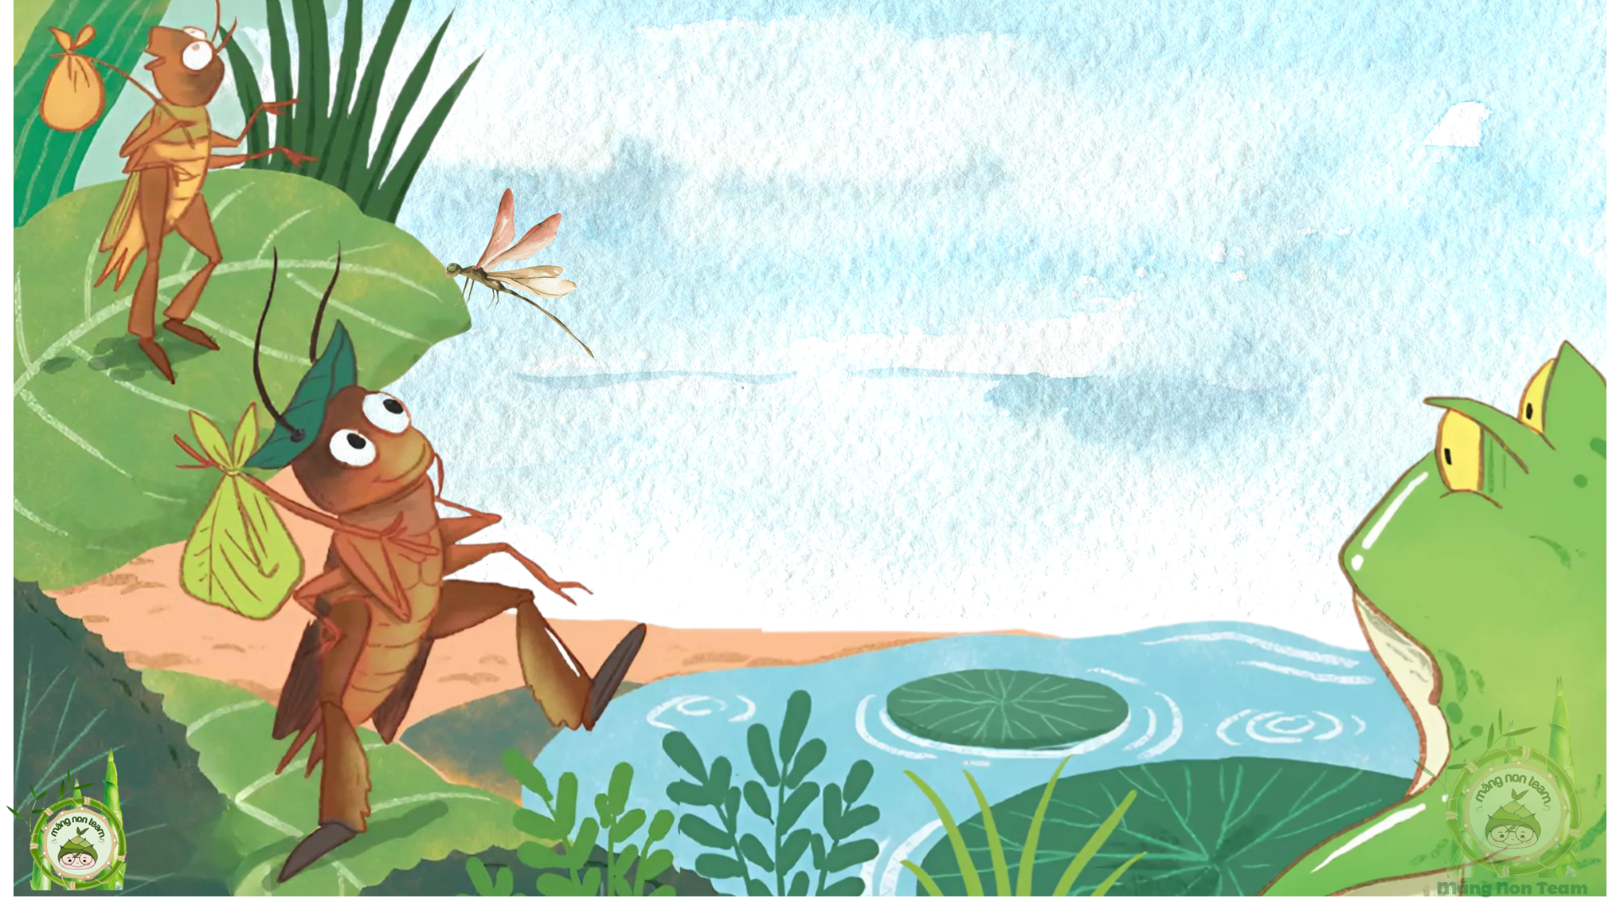
3. Theo lời giới thiêu, cuốn sách mang lại những bài học gì?

Slide 8
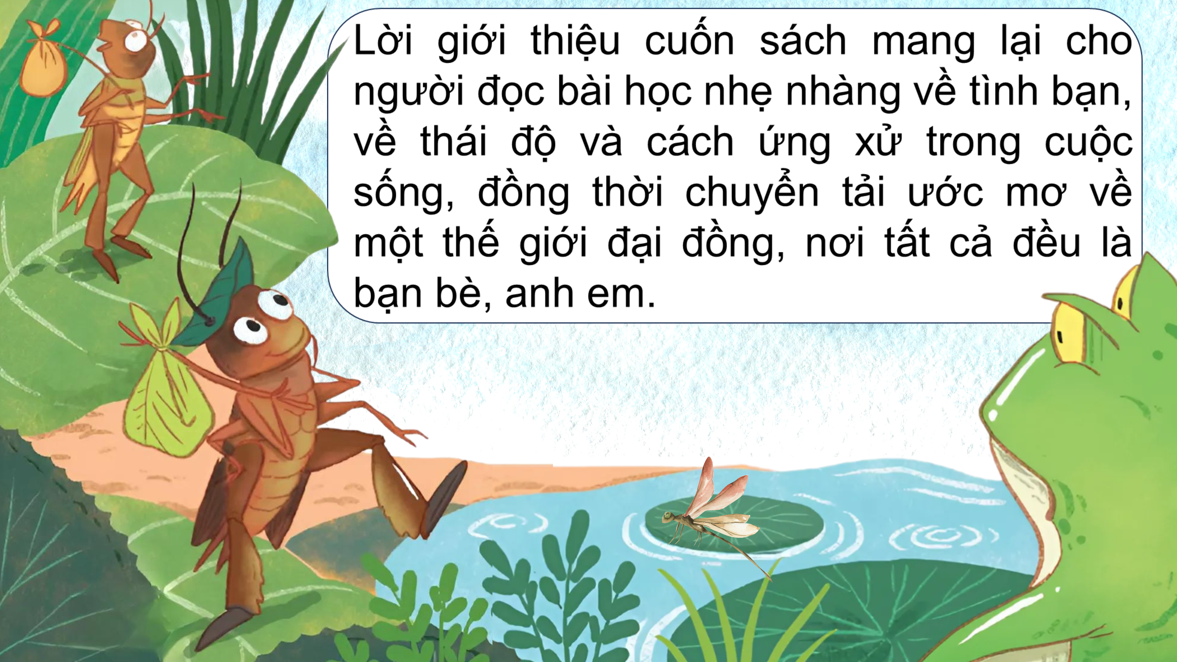


Slide 9

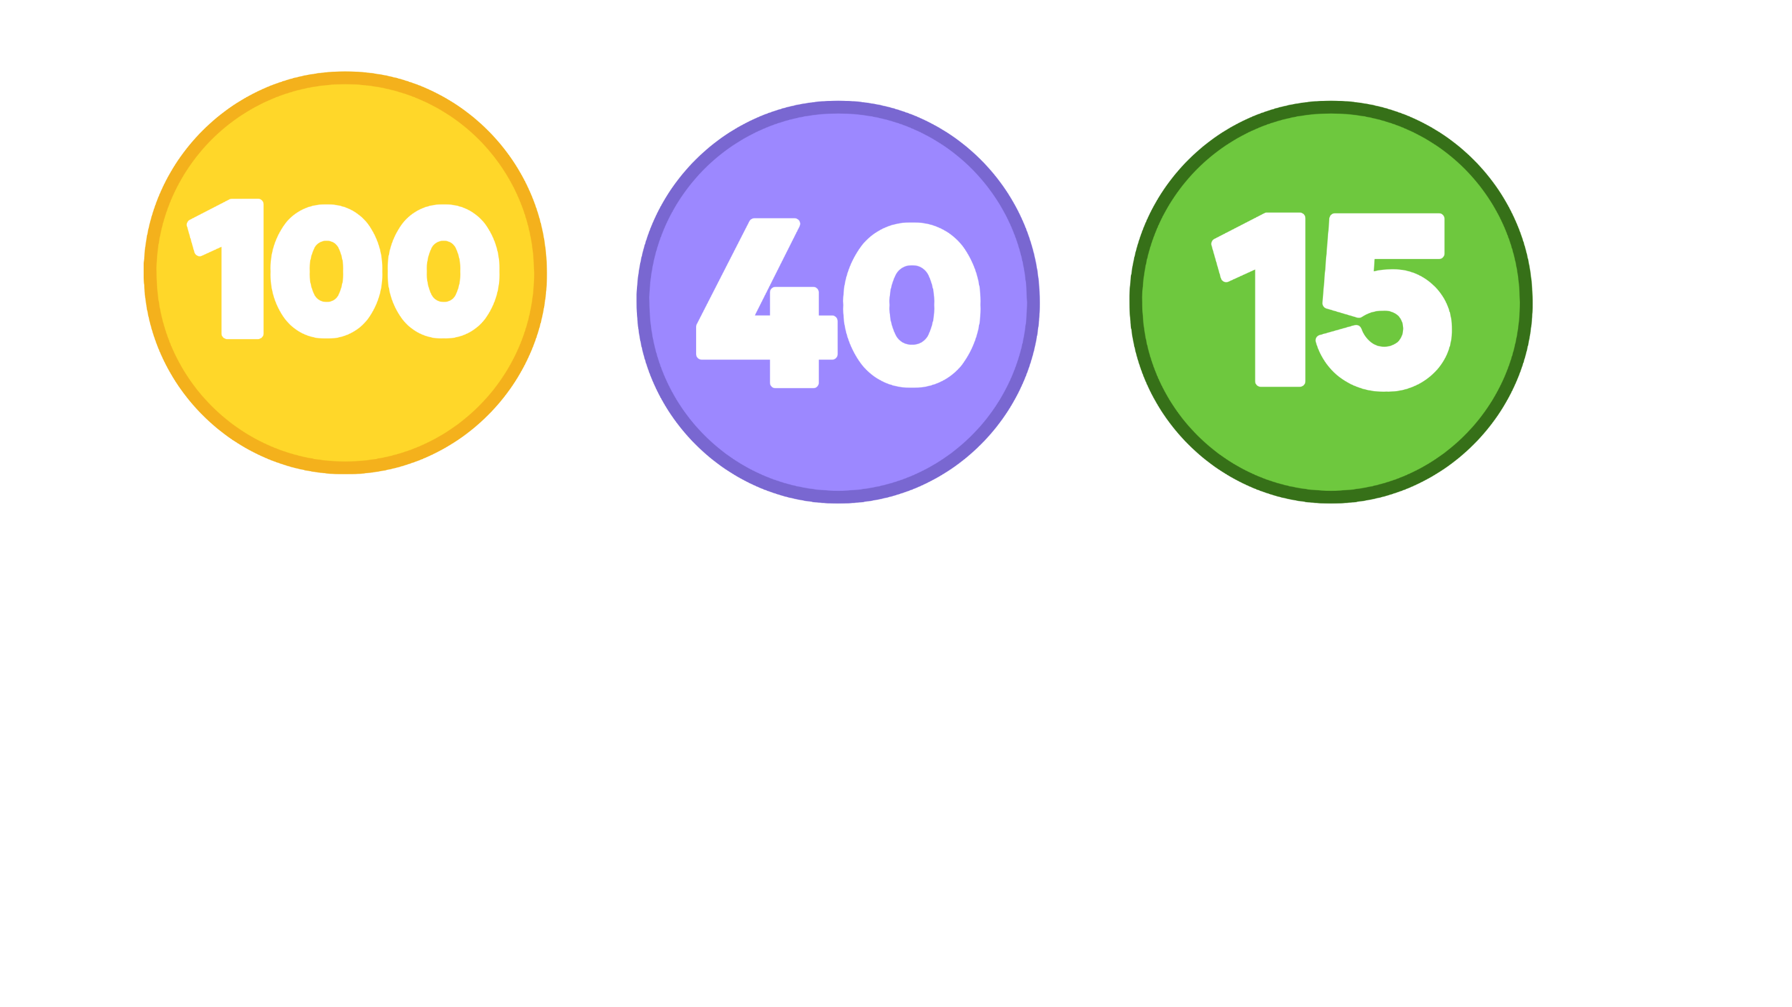

4. Những con số trong lời giới thiệu cho biết điều gì về cuốn sách?

Slide 10




4. Những con số trong lời giới thiệu cho biết điều gì về cuốn sách?
Cuốn sách có hơn 100 lần tái bản trong nước.
Cuốn sách được xuất bản ở gần 40 quốc gia.
Cuốn sách đã được dịch sáng 15 thứ tiếng, trở thành tác phẩm văn học Việt Nam được dịch ra nhiều thứ tiếng nhất.

Slide 11

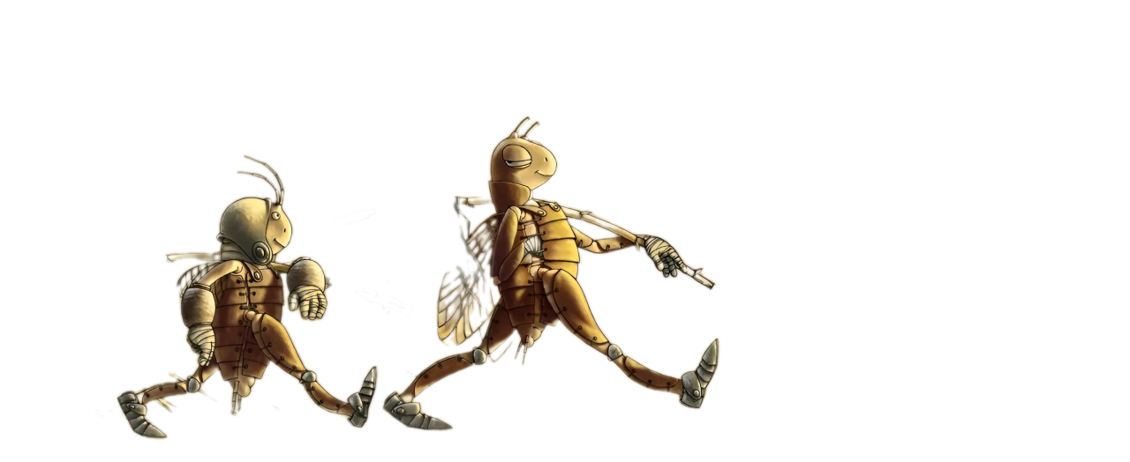
5. Sau khi đọc lời giới thiệu, em có cảm nghĩ gì về cuốn sách?

